Slide 1
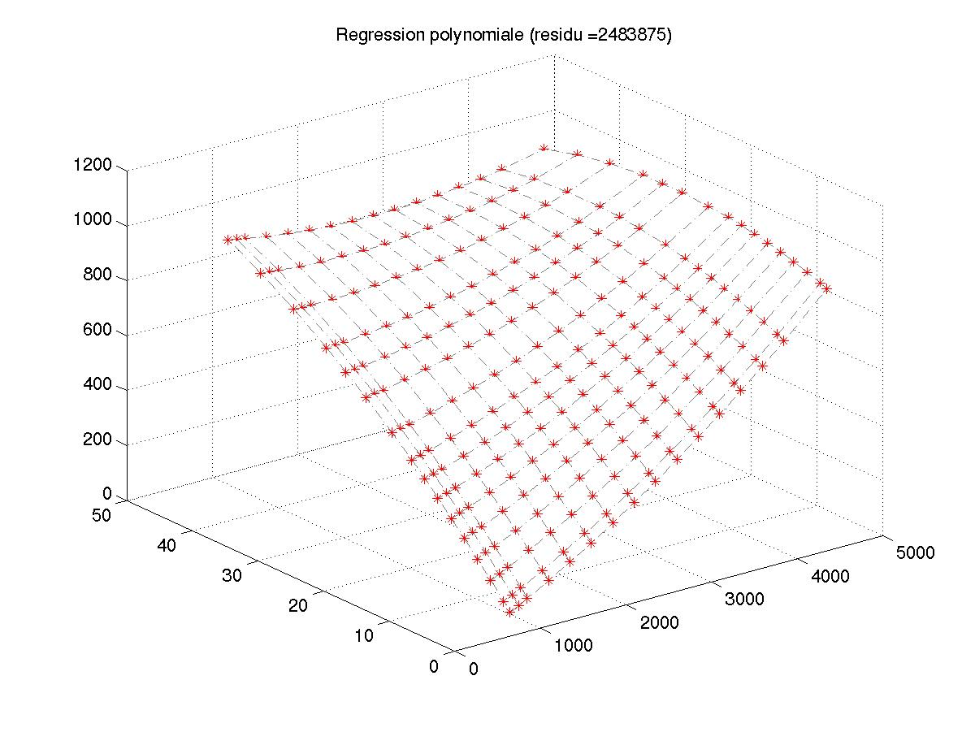
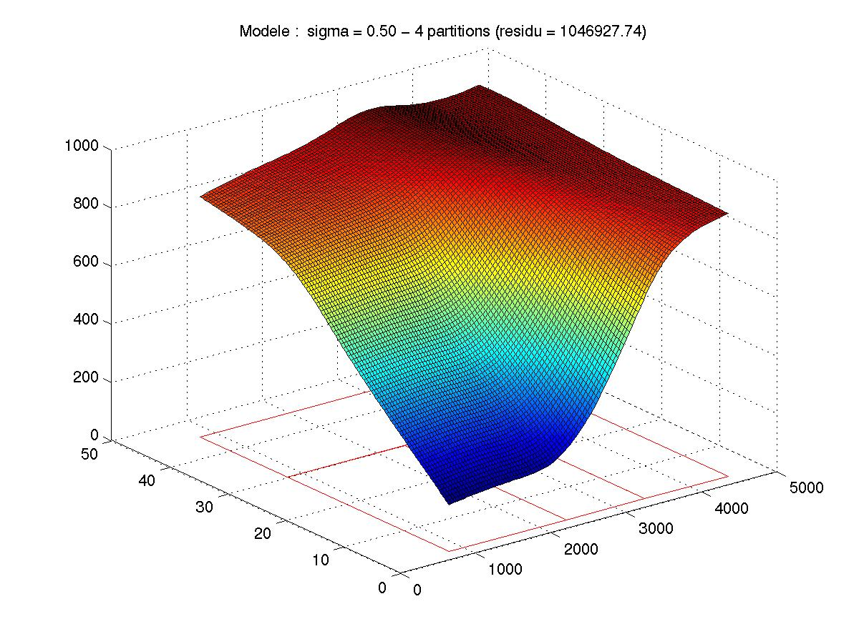
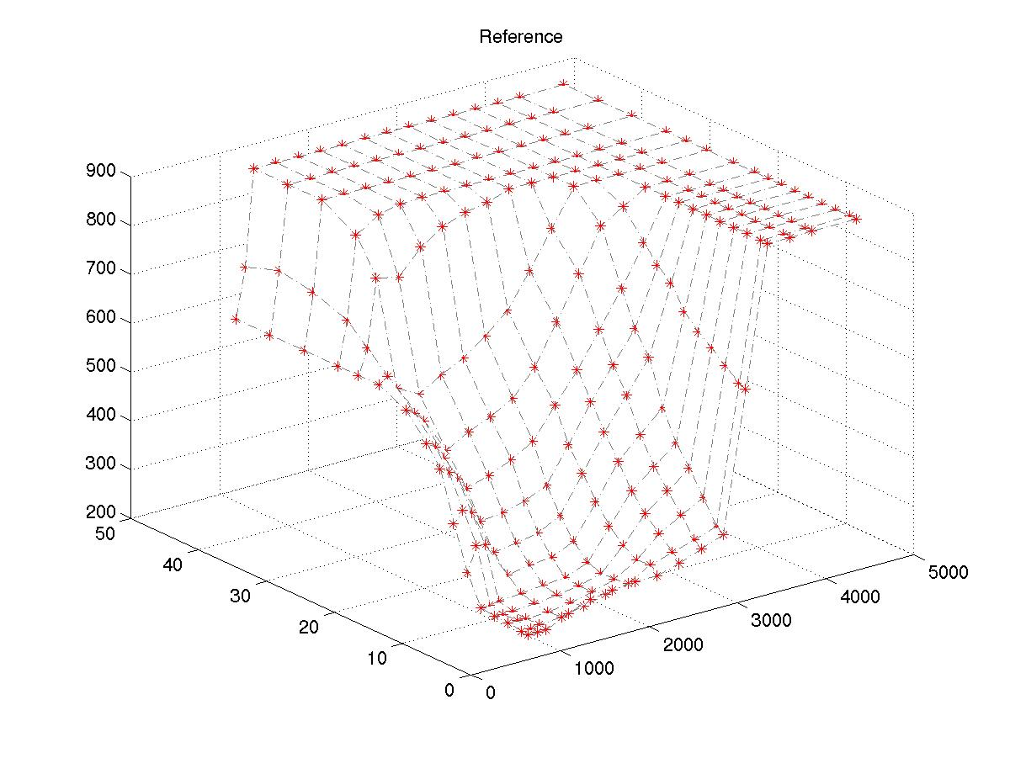
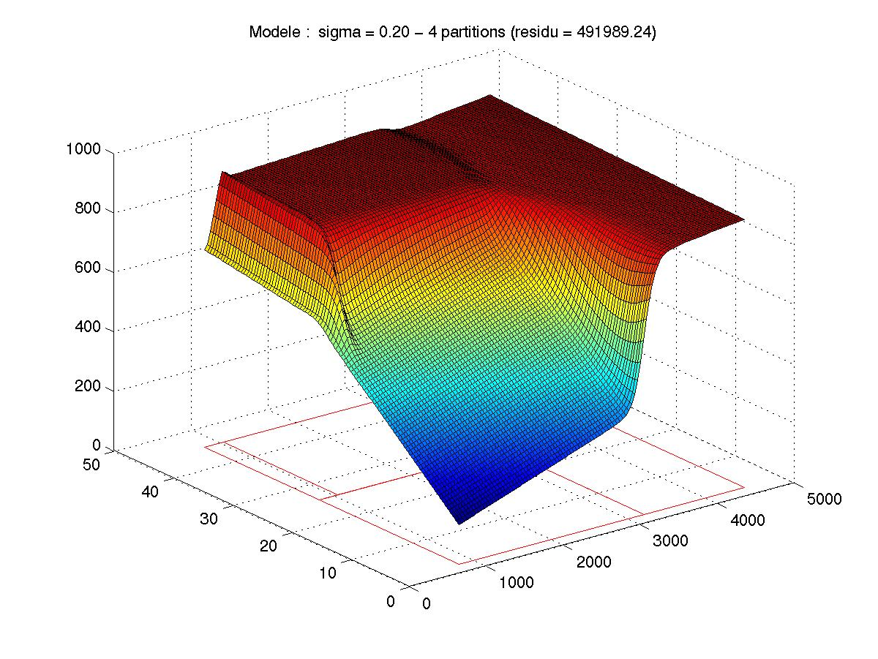
Modèles linéaires et non linéaires
Quelle technique ?
Polynôme
degré 2
Linéaire
Non linéaire
LOLIMOT
4 partitions

Slide 2
Quelle technique ?
Quelle technique ?
Statopt
Polynômes (Stepwise)
MathWorks
(MBC Toolbox)
Linéaire
Non linéaire
RICARDO
(SPM tool)
MathWorks
(MBC Toolbox)
Stochastic Process Model
(SPM)
Kriging/Krigeage
Réseaux de neurones
Classification And Regression Trees (CART)
Radial Basis Functions (RBF)
LOcal LInear MOdel Trees (LOLIMOT)
Modèles pollution
Hafner pour AVL, DC, Porsche, VAG, ...

Slide 3
Quelle technique ?
Quelle technique ?
Statopt
Polynômes (Stepwise)
MathWorks
(MBC Toolbox)
Linéaire
Non linéaire
RICARDO
(SPM tool)
MathWorks
(MBC Toolbox)
Stochastic Process Model
(SPM)
Kriging/Krigeage
Réseaux de neurones
Classification And Regression Trees (CART)
Radial Basis Functions (RBF)
LOcal LInear MOdel Trees (LOLIMOT)
Modèles pollution
Hafner pour AVL, DC, Porsche, VAG, ...

Slide 4
Quelle technique ?
Quelle technique ?
Technique de statistique non paramétrique introduite en géophysique
Hypothèse de stationnarité spatiale (même comportement local en tout point)
Interpolateur qui fournit une estimation et un intervalle de confiance
Polynômes actuels: de degré partiel 2 par rapport à chaque variable avec interactions d’ordre 2 maxi ==> degré 4/130 termes !!!
Pour choisir la complexité du modèle, on dispose d’heuristiques de « sélection de variables » (stepwise). Pas mieux.
Polynômes
SPM ou Krigeage
CART
Lolimot
Var2
Fonctions linéaires pondérées par des fonctions de type « Radial Basis » (RBF)
3
2.6
Fonction constante par morceaux
1.5
2 3.5
Var1
Stabilisation par bootstrap/agrégation
Stabilisation par frontières « floues »

Slide 5
Quelle technique ?
Réalisation d’une campagne d’essais spécifique:
  780 essais d’apprentissage ,
  230 essais de test,
  140 essais pour estimer la répétabilité de mesure.
Comparaison de 4 techniques :
  Polynômes (DR): Complexité optimale du modèle ?
  CART (DR, contrat financé par MAPAO)
  SPM (DR, évaluation outil Ricardo)
  LOLIMOT (DR/DTSI)

Slide 6
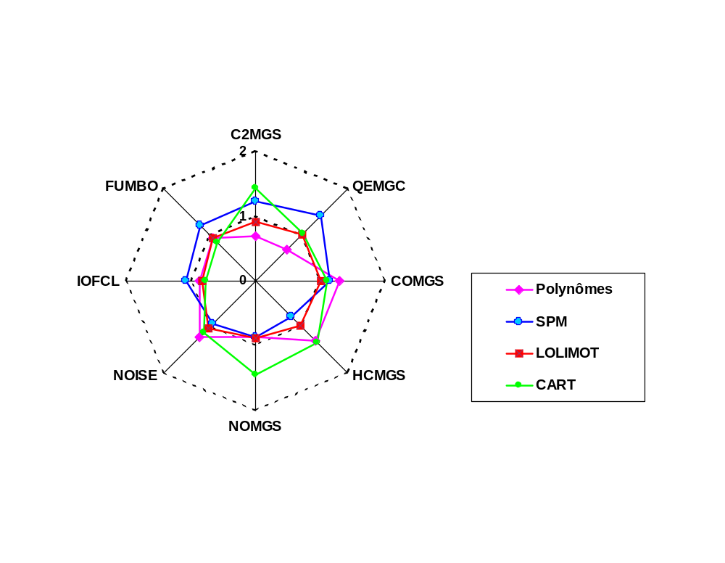
Quelle technique ?
Quelle précision ?
SPM et CART irréguliers
Résultats pour 778 essais
LOLIMOT est le meilleur compromis
L’erreur de prédiction est de l’ordre de la répétabilité de mesure

Slide 7
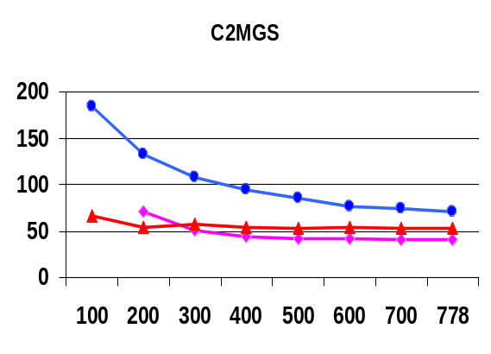
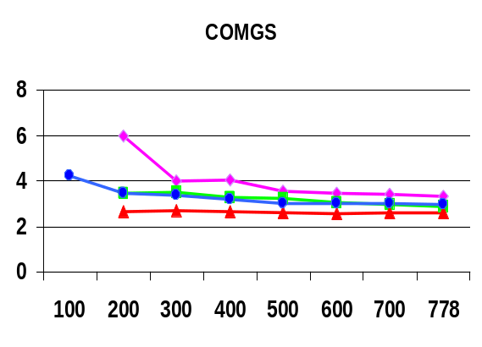
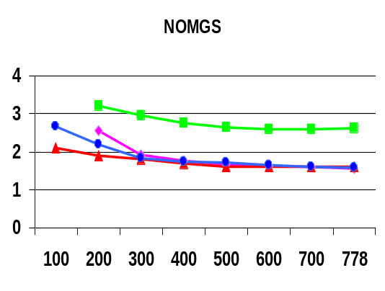
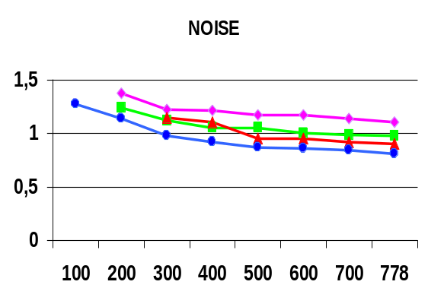
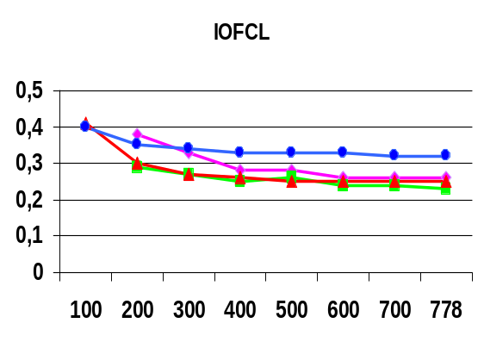
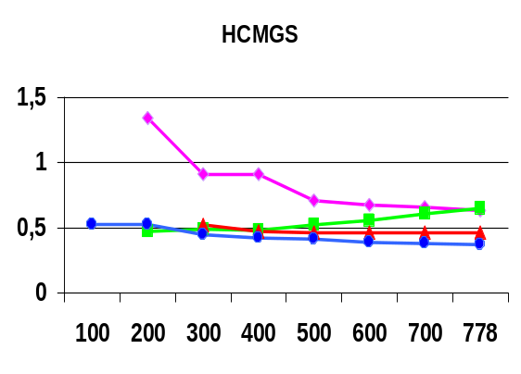
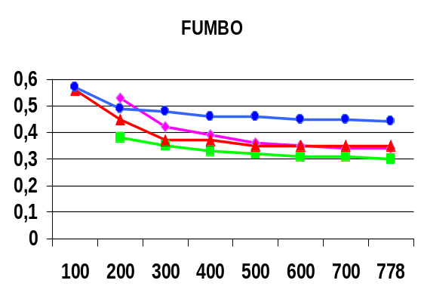
Quelle technique ?
-- Polynômes
-- SPM
-- CART
-- LOLIMOT
Les plus robustes à une réduction du nombre d’essais: CART et LOLIMOT
LOLIMOT 500 essais meilleur compromis

Slide 8
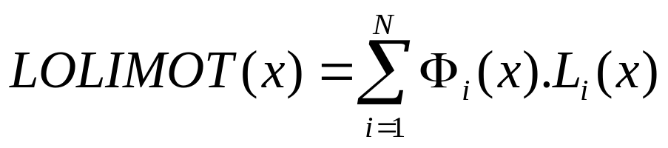
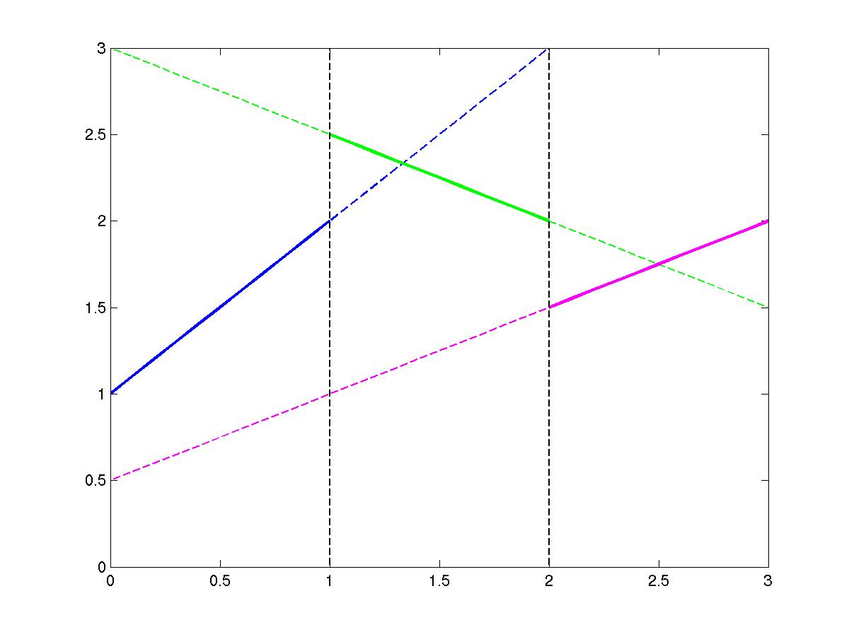

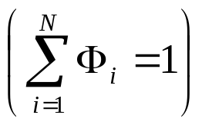




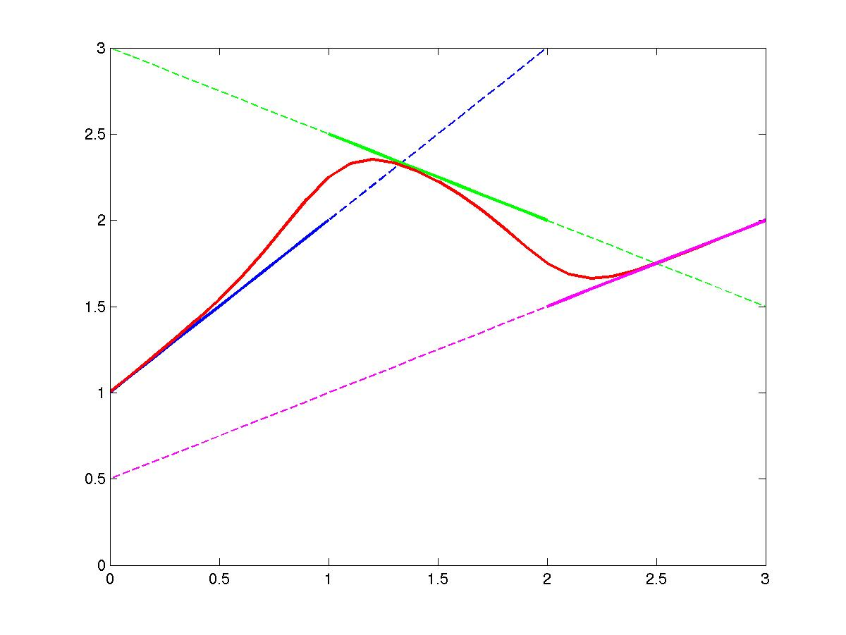
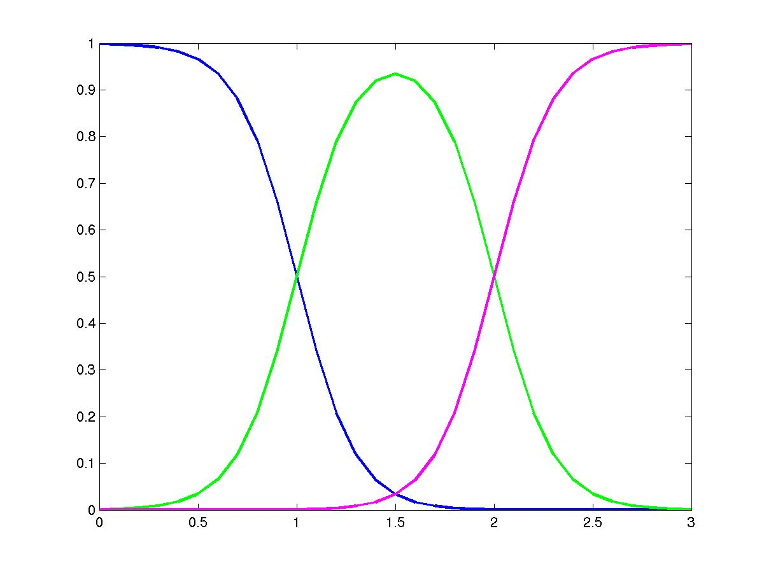

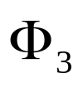

Modèles LOLIMOT
: Fonctions linéaires
: Fonctions d’appartenance

Slide 9
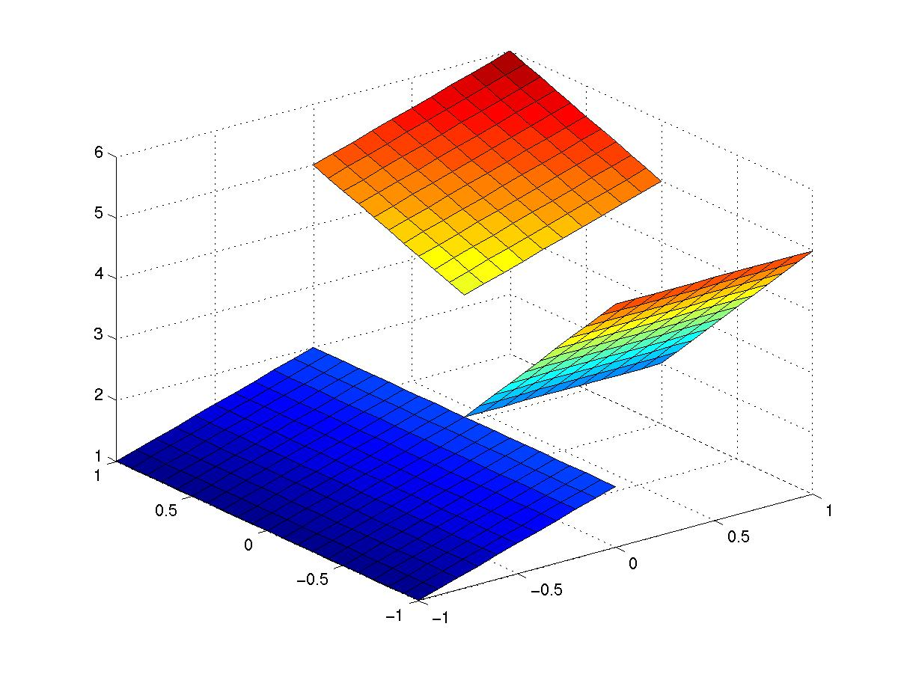
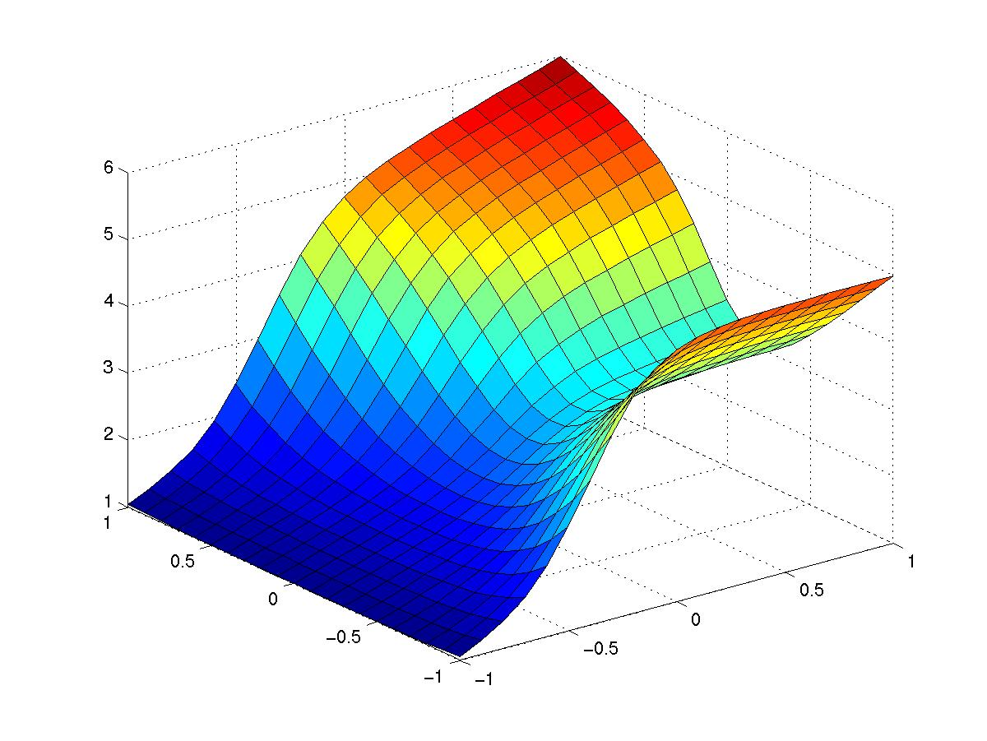
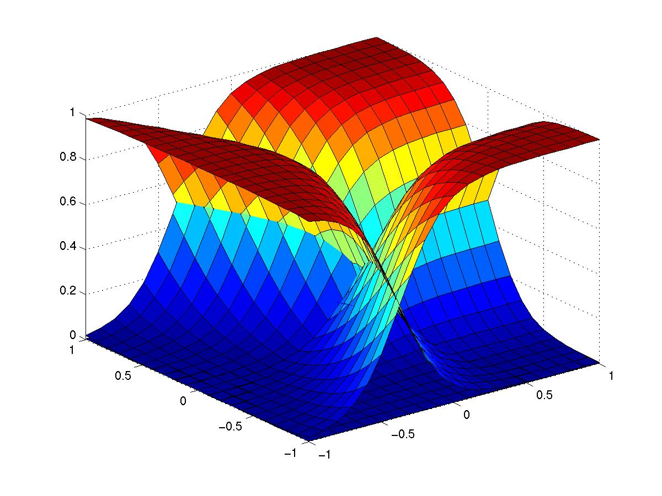
Modèles LOLIMOT
: Fonctions linéaires
: Fonctions d’appartenance

Slide 10
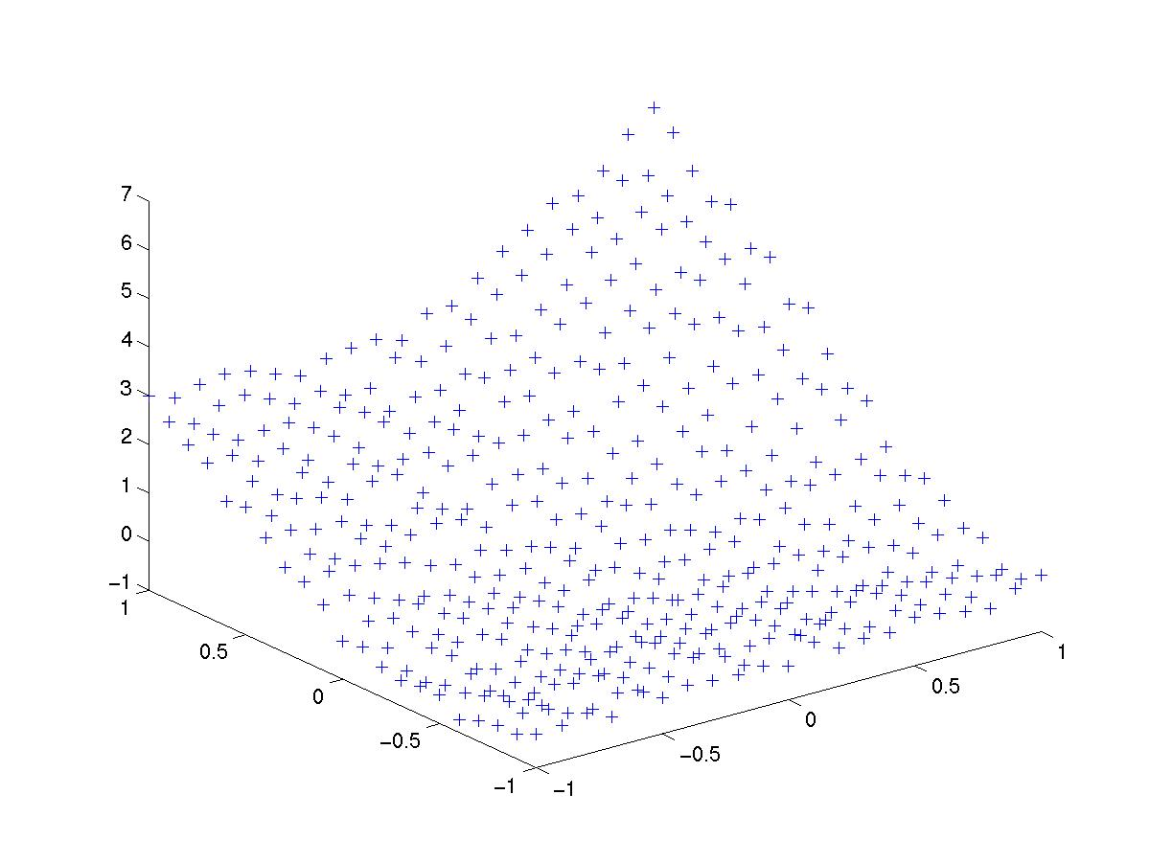
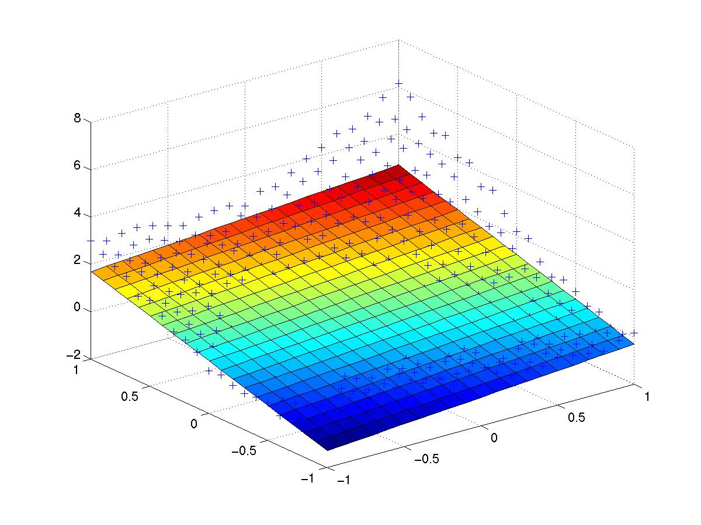
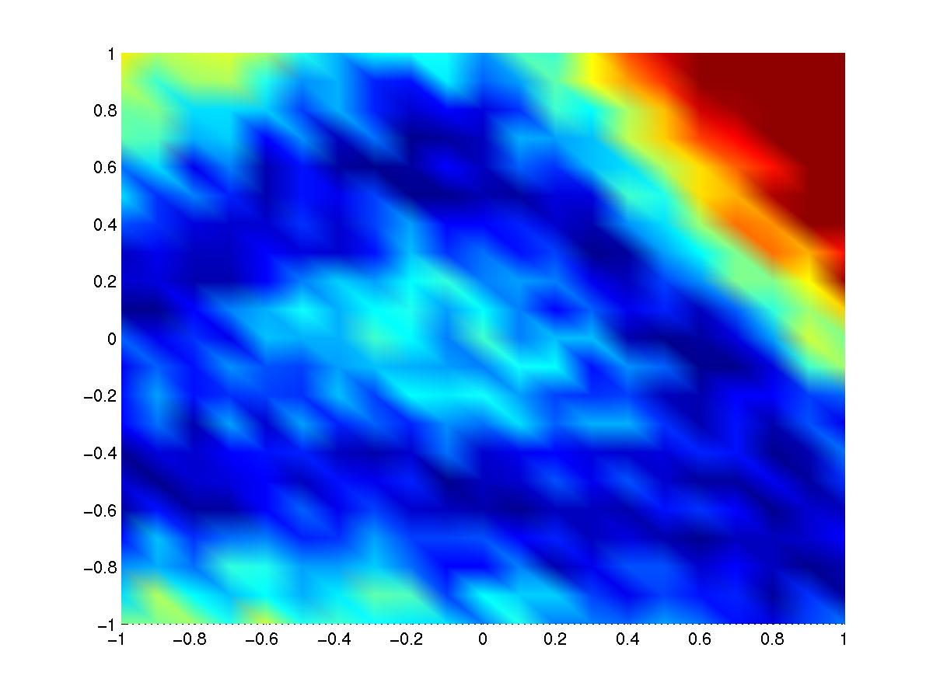
Modèles LOLIMOT
Exemple
Résidus

Slide 11
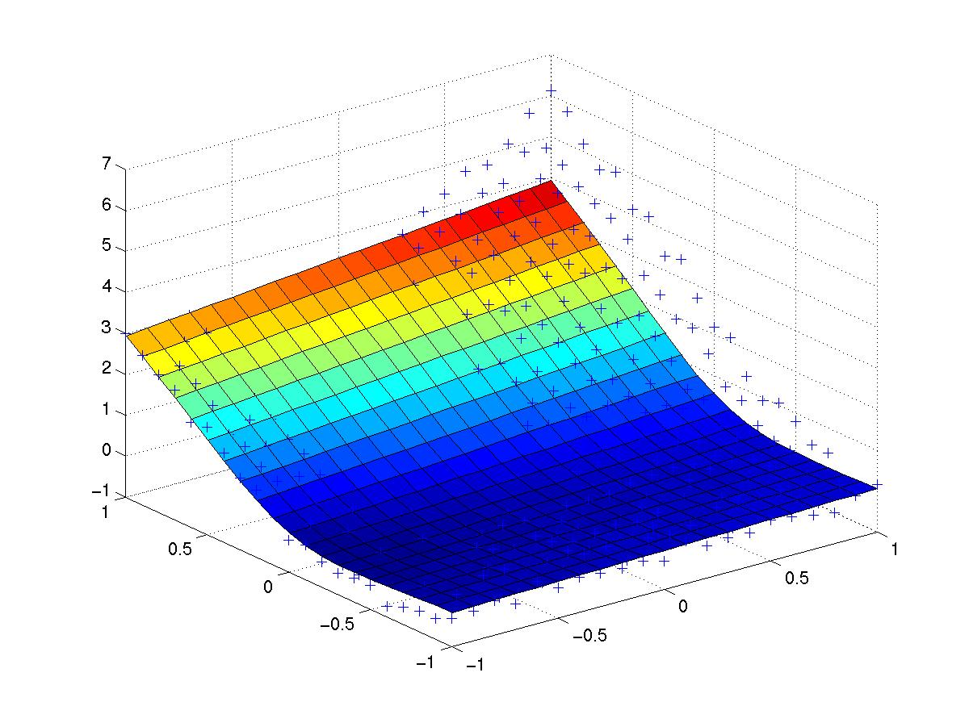
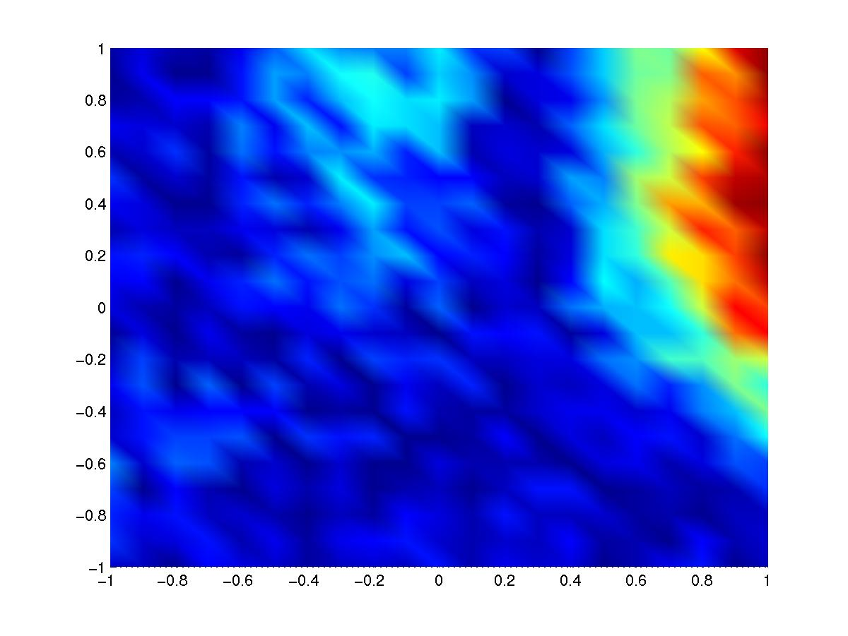
Modèles LOLIMOT
Exemple
Résidus

Slide 12
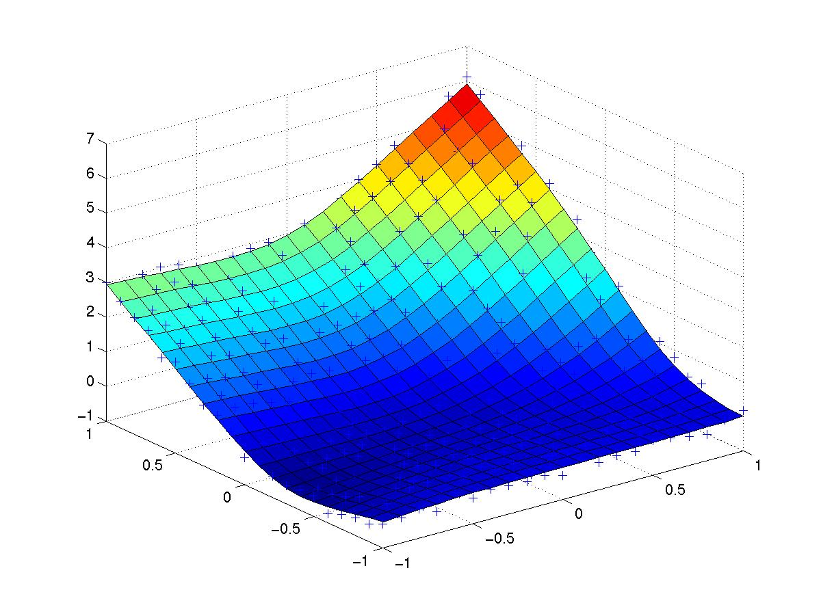
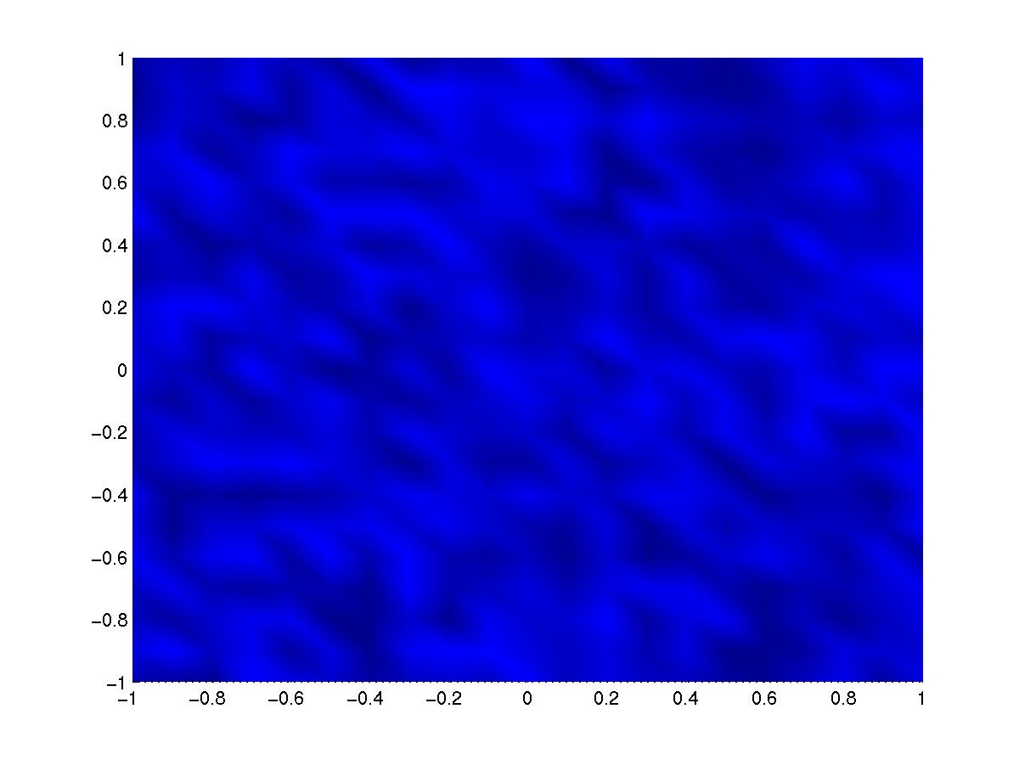
Modèles LOLIMOT
Exemple
Résidus

Slide 13
Modèles LOLIMOT
Un algorithme d’apprentissage rapide
Bonnes propriétés associées
On découpe itérativement le domaine en raffinant les zones où les résidus sont les plus importants.
Apprentissage rapide (Réseau de neurones rapide)
Le modèle « apprend » de façon automatique la complexité des données (pas d’hypothèse nécessaire comme pour les polynômes)
Bonnes propriétés de stabilité quand le nombre de données diminue.
Une fonction d ’appartenance et une fonction linéaire (à identifier) sont associées à chaque zone

